Slide 1

PM PORTFOLIO · 2026
반짝이는
순간들
✨
스쳐 지나가는 생각을 "결"별로 담아두는
감성 메모 앱 기획 · 설계 · 개발
발표자 조은정 · 기간 2026.04.20 ~ 2026.05.02 · 역할 기획 · UX · 개발 (1인)

Slide 2
CONTENTS
오늘 이야기의 흐름
01
시작의 고백
02
문제 정의 & 가설
저는 다이어리를 1달 쓰고 11달 비웁니다
왜 "아이디어"만 부담이 없을까?
03
타겟 & 페르소나
04
제품 원칙
나 같은 사람이 또 있을까?
우리가 절대 하지 않을 5가지
05
솔루션 설계
06
핵심 의사결정 6가지
3개 화면, 7개의 결
Trade-off로 증명하는 프로덕트 센스
07
KPI & 측정
08
회고 & 배움
북극성과 Anti-Metric
제품 + 기술, 다시 한다면
09
AI 협업 투명성
10
코드 × 의사결정
무엇을 맡기고, 무엇을 지켰나
3줄의 코드가 만드는 제품 밀도
MyQuickNote · PM Portfolio
2 / 32

Slide 3
01 · OPENING
“
저는 다이어리를
1달 쓰고 11달은 비워둡니다.
― 이 프로젝트는 여기서 시작됐습니다.
메모 앱, 다이어리, 노션 — 뭐든 한 달을 못 갑니다.
그런데 딱 하나, 부담 없이 적는 게 있었습니다.
3 / 32

Slide 4
01 · MY PATTERN
왜 나는 계속 실패할까?
기록 앱에서 반복되는 나의 실패 패턴 3가지
📘
📝
📔
다이어리
기본 메모장
노션
패턴
패턴
패턴
1월 폭발 → 2월 백지
쇼핑 리스트로만 가득
템플릿 만들다 지쳐 종료
진짜 이유
진짜 이유
진짜 이유
"매일 써야 한다"는 부담감
"정리 없는 카오스" 공포
"잘 써야 한다"는 완벽주의
공통점 → "잘 써야 한다"는 부담이 기록을 멈추게 한다.
MyQuickNote · PM Portfolio
4 / 32

Slide 5
02 · TURNING POINT
딱 하나, 부담이 없던 단어
아이디어
✓
아무때나 써도 된다
✓
단어 하나 여도 된다
✓
말이 안 돼도 된다
✓
다시 안 봐도 된다
💡 발상: 이 "가벼움"을 모든 기록에 이식하면 어떨까?
MyQuickNote · PM Portfolio
5 / 32

Slide 6
02 · MARKET VALIDATION
"나 같은 사람이 또 있을까?"
주변 지인 10명 인터뷰 · 온라인 커뮤니티 리서치
"다이어리 사놓고 3일 썼어요"
10명 중
"메모 앱 깔아놓고 안 켜요"
8명
"노션은 너무 무거워서 포기"
"잘 쓰려다가 오히려 못 써요"
이 비슷한 경험을 가지고 있었다
— 이건 소수의 문제가 아니다
대부분의 메모 앱은 "기록을 잘 하는 사람"을 위해 설계되었다.
그런데 사용자의 다수는
"기록을 못 하는 사람"이다 → 시장의 공백
MyQuickNote · PM Portfolio
6 / 32

Slide 7
03 · PERSONAS
누구를 위한 앱인가
메인 타겟: "산만형 창작자" — 생각은 많은데 흘려보내는 20~30대
👩
지수 (28)
🎨
현우 (32)
📚
소희 (24)
마케터
프리랜서 디자이너
대학원생
"출근길에 떠오른 아이디어가 회사 가면 사라져요"
"영감 노트 앱 5개 깔았지만 다 중간에 포기"
"일기 쓰고 싶은데 매일 쓸 자신이 없어요"
PAIN
PAIN
PAIN
아이폰 기본 메모 앱 — 찾기 너무 어려움
노션 템플릿 만들다 지침, 에버노트 복잡함
종이 다이어리 여러 번 실패, 스트릭 앱은 스트레스
WANT
WANT
WANT
3초 안에 쓰고, 나중에 쉽게 찾고 싶음
예쁘게 쌓이고 감성적 회고 경험을 주는 도구
빈 날짜가 있어도 죄책감 없는 기록 공간
MyQuickNote · PM Portfolio
7 / 32

Slide 8
02 · HYPOTHESIS
이 앱의 전제를 뒤집다
기존 메모 앱
이 앱
"사용자는 정리를 잘 하고
→
"사용자는 정리를 못 하는
싶어한다."
자신을 받아들이고 싶어한다."
검증할 핵심 가설
H1
"카테고리"라는 딱딱한 분류 대신 "결"이라는 감정 언어가 진입장벽을 낮춘다.
H2
"완벽하게 쓰려는 부담"이 메모 포기의 원인이다 → 질문 프롬프트 + 바로 저장 UX로 해소.
MyQuickNote · PM Portfolio
8 / 32

Slide 9
04 · PRODUCT PRINCIPLES
우리가 절대 하지 않을 5가지
기능 추가 시 1차 필터가 되는 제품 원칙
01
스트릭 카운터를 만들지 않는다
WHY · 연속 기록은 격려가 아니라 부담이다
02
빈 날짜를 부정적으로 표시하지 않는다
WHY · 11달 비어도 괜찮다는 감각을 지킨다
03
분류를 강제하지 않는다
WHY · 기본값을 제공하고 바꾸고 싶을 때만 바꾼다
04
템플릿을 제공하지 않는다
WHY · 템플릿은 "이렇게 써야 한다"는 강요다
05
알림으로 재촉하지 않는다
WHY · 알림이 이탈의 1순위 원인이다
MyQuickNote · PM Portfolio
9 / 32

Slide 10
05 · SOLUTION
3개의 화면, 하나의 여정
기록 → 회고 → 정리 — 사용자의 자연스러운 흐름을 설계
01
02
03
기록 조각
아이디어 달력
마음 서랍
기록 (Capture)
회고 (Revisit)
정리 (Archive)
지금 떠오른 생각을 3초 안에 담는다
내가 언제 무슨 생각을 했는지 돌아본다
비슷한 마음끼리 모아서 본다
핵심 요소
핵심 요소
핵심 요소
• 랜덤 속삭임 프롬프트
• 바텀시트 카테고리
• 이미지 첨부
• 날짜별 달력 뷰
• 조각 점 표시
• 빈 날짜 허용
• 7개 결 그리드
• 카테고리 아카이브
• 최신순 정렬
MyQuickNote · PM Portfolio
10 / 32

Slide 11
05 · 7 CATEGORIES
7가지 "결" 시스템
생각을 감정·용도별로 나누는 7개 서랍
◆
아이디어
•
메모
WHY 7?
반짝 떠오른 발상
일상 기록
밀러의 법칙 (7±2)
인간이 단기 기억으로 다룰 수 있는 항목 수의 한계
!
영감
☑
할일
인용·발견·감탄
상태 관리 필요
3개 이하
세분화 부족 → 분류가 무의미해짐
✦
나에게 한마디
◉
기분
10개 이상
선택 피로 → 분류를 포기함
자기 확언·격려
감정 일기
7개
인지 최적점 · 감정 스펙트럼 충분
★
중요
놓치면 안 되는
MyQuickNote · PM Portfolio
11 / 32

Slide 12
06 · DECISION 01
왜 "카테고리"가 아니라 "결"인가
용어 하나가 사용자의 태도를 바꾼다
PROBLEM
OPTIONS
DECISION
"카테고리를 선택하세요" — 업무적, 경직된 톤. 메모 앱을 일처럼 느끼게 만든다.
A
"카테고리" 유지 — 관습적
C. "결"
B
"태그" — 중립, 일반적
C
"결" — 감성, 차별화
WHY (Rationale)
타겟 감성(20~30대)과 톤 일치 — 업무가 아닌 자기 대화
브랜드 톤("조각", "마음")과 일관된 어휘 생태계 구축
"결" = 질감 + 흐름 + 감정 → 의미 확장성 우수
⚖ TRADE-OFF
첫 사용자는 "결"의 의미를 바로 모를 수 있음 → 온보딩 1컷으로 보완 예정. 차별화 이익 > 학습 비용으로 판단.
MyQuickNote · PM Portfolio
12 / 32

Slide 13
개선 예정 · NEXT
[계획] 바텀시트 전환 예정
현재: catScroll 가로 칩 → 계획: 바텀시트 전환
BEFORE
AFTER
가로 스크롤 칩
바텀시트 + 트리거 칩 하나
💡 아이디어
📌 메모
⚡ 영감
…
💡 아이디어 ⌃
→
+ 40%
4개는 숨어있음
공간 넓어짐
• 7개 중 3~4개만 보임
✓ 7개 전체 시각적 공평성
• 끝 카테고리 선택률 낮음
✓ 입력창 공간 +40% 확보
• 타이핑하며 스크롤 동작 어색
✓ EditModal과 UX 일관성
핵심: "보이는 것"이 "쓰이는 것"을 결정한다 — 발견 가능성(Discoverability) 중심의 설계
MyQuickNote · PM Portfolio
13 / 32

Slide 14
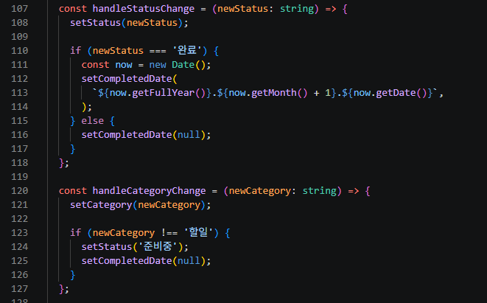
06 · DECISION 03
"할일"만 3단계 상태를 준 이유
조건부 UI — 기능을 언제 보여줄지가 프로덕트 센스다
❓ 질문
모든 조각(메모)에 "진행 상태"를 달면 어떨까?
"할일"일 때만 조건부로 노출
✗ NO
✓ YES
모든 카테고리에 상태를 붙이면...
• "기분"에 "진행중"? → 어색함
• "영감"에 "완료"? → 의미 없음
• 모든 메모 = 작업 → 인지부담 ↑
"기능은 많이 넣을 수 있다. 하지만 '언제 보여줄지'가 프로덕트 센스다."
→ 더하기보다 "숨기기"가 어렵다는 걸 배운 결정.
MyQuickNote · PM Portfolio
14 / 32

Slide 15
개선 예정 · NEXT
[계획] 메인+서브 결 구조
현재: subCategories 미구현 → v2.0 계획
PROBLEM · 실사용에서 발견
한 조각이 여러 결에 걸치는 경우가 많다 — "엄마에게 전화"는 할일+기분, "좋은 말 들음"은 영감+중요
OPTIONS
A
메인 1개 + 서브 여러개
B
제한적 복수 선택
C
완전 복수 선택
(노션 스타일)
(할일은 단독)
(최대 자유)
✓ 채택
WHY — A안을 선택한 4가지 이유
메인 1개 유지 → 카드 UI 규칙(컬러, 라벨) 단순
할일 상태 UI 조건부 노출 로직 그대로 재사용
subCategories는 optional → 기존 데이터와 100% 호환
노션 Select/Multi-select 패턴 → 학습 비용 ↓
"단일 → 복수" 전환은 쉽다. 어려운 건 "메인이 무엇인지" 유지하는 규칙.
MyQuickNote · PM Portfolio
15 / 32

Slide 16
개선 예정 · NEXT
[계획] 오늘 날짜 필터링
"빼는 결정"이 제품의 밀도를 만든다 (v1.2)
PROBLEM · 과거가 현재를 방해한다
홈 화면에 전체 타임라인을 보여주면 — 앱을 열 때마다 과거 조각들이 시선을 잡아 "오늘 쓰는 것"에 집중이 흐려진다.
OPTIONS
A
전체 타임라인 노출
B
최근 7일만 노출
C
오늘 + 날짜 배너
(일반적)
(절충안)
(집중의 설계)
✓ 채택
WHY — 역할 분리가 만든 밀도
홈 = 오늘 전용 공간, 달력 = 과거 회고 공간 (역할 분리)
날짜 배너 + 주간 토글로 "다른 날로 이동"도 1탭 거리
메모가 쌓여도 홈 화면은 영원히 가볍게 유지됨
제품 원칙 2번 "빈 날짜를 부정적으로 표시하지 않는다"와 일관
"더 보여주기"보다 "무엇을 감출지"가 PM의 실력이다.
MyQuickNote · PM Portfolio
16 / 32

Slide 17
개선 예정 · NEXT
[계획] 삭제 UX 설계
현재: 삭제 기능 미구현 → 계획: 롱프레스 삭제
BEFORE
AFTER
카드마다 쓰레기통 아이콘
길게 누르기 + 편집 모달 내 버튼
💡 아이디어
🗑
💡 아이디어
메모 본문 내용...
→
메모 본문 내용...
아이콘 없음 ✓
• 실수로 누를 가능성 ↑
✓ 길게 누르기 = 의도적 제스처
• 시각적 소음 증가
✓ 편집 모달에 명시적 삭제 버튼
• 아이디어 앱에 위협적
✓ 카드가 깔끔해지고 집중도 ↑
삭제는 쉬워야 한다. 하지만 "실수로 쉬운" 것과 "의도적으로 쉬운" 것은 다르다.
MyQuickNote · PM Portfolio
17 / 32

Slide 18
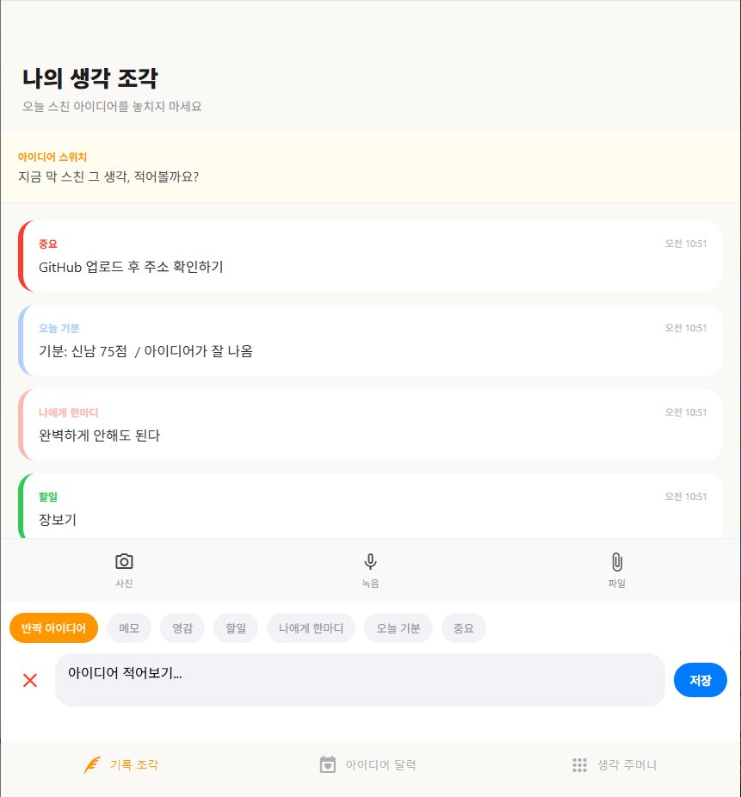
Core Feature 01
기록 조각
빠른 기록 — 지금 이 순간을 3초 안에
05 · SCREENS
· 결(카테고리) 선택 → 텍스트 입력 → 저장 3단계 완성
· 오늘의 속삭임:
랜덤 프롬프트로 기록 시작을 돕는다
· 사진 · 파일 첨부 기능으로 기록 확장
· 녹음은 향후 확장예정
· 작성한 기록을 홈에서 바로 확인
· 오늘 날짜 기록만 홈에 표시 — 집중도 유지
💬 "완성된 글보다 시작할 수 있는 한 줄이 더 중요하다"
MyQuickNote · PM Portfolio
18 / 32
MyQuickNote · PM Portfolio

Slide 19
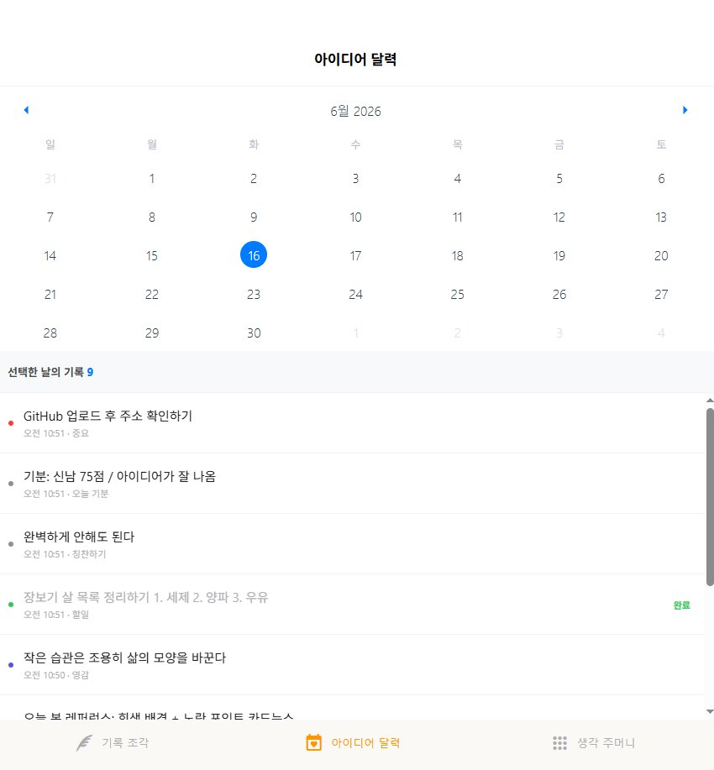
05 · Core Feature 02
아이디어 달력
달력 회고 — 기록 있는 날짜에 점이 찍힌다
· 기록이 있는 날짜에 파란 점(·) 자동 표시
· 날짜 선택 시 그날의 조각만 필터링해서 보여준다
· 빈 날짜도 실패처럼 보이지 않게 설계
· "이날은 아직 기록이 없어요" — 부정적 표현 배제
"기록하지 않은 날도 실패가 아니라, 그냥 빈 날이다"
MyQuickNote · PM Portfolio
19 / 32
MyQuickNote · PM Portfolio

Slide 20
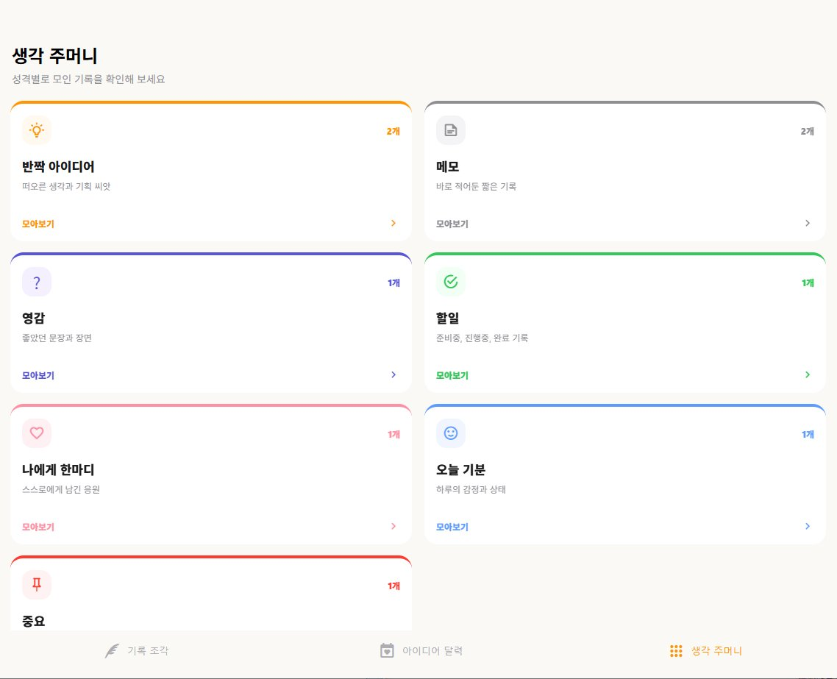
05 · Core Feature 03
마음 서랍
결별 아카이브 — 7개의 결로 모아보기
· 아이디어 · 메모 · 영감 · 할일 · 한마디 · 기분 · 중요
· 7개 고정 — Miller's Law 기반 인지 부담 최소화
· 결 클릭 시 해당 카테고리만 필터링
· 색상 코드로 직관적 구분
"7개로 고정 — 선택지가 많아지면 분류 자체가 부담이 된다"
MyQuickNote · PM Portfolio
20 / 32
MyQuickNote · PM Portfolio

Slide 21
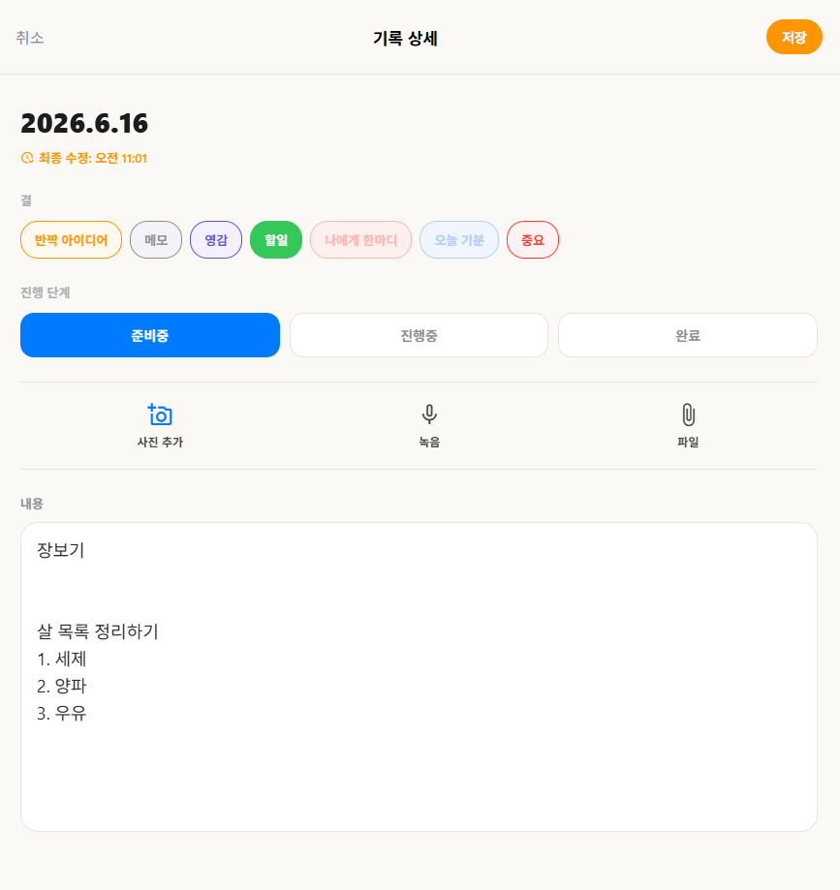
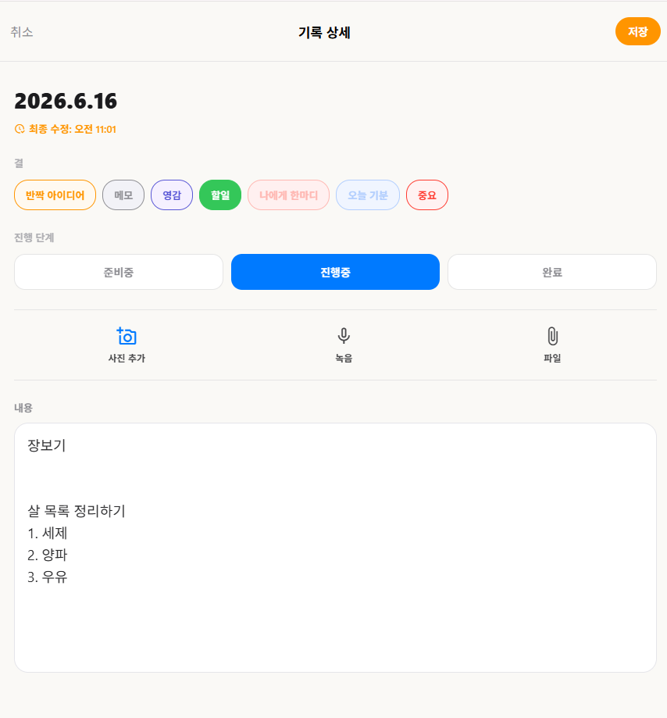
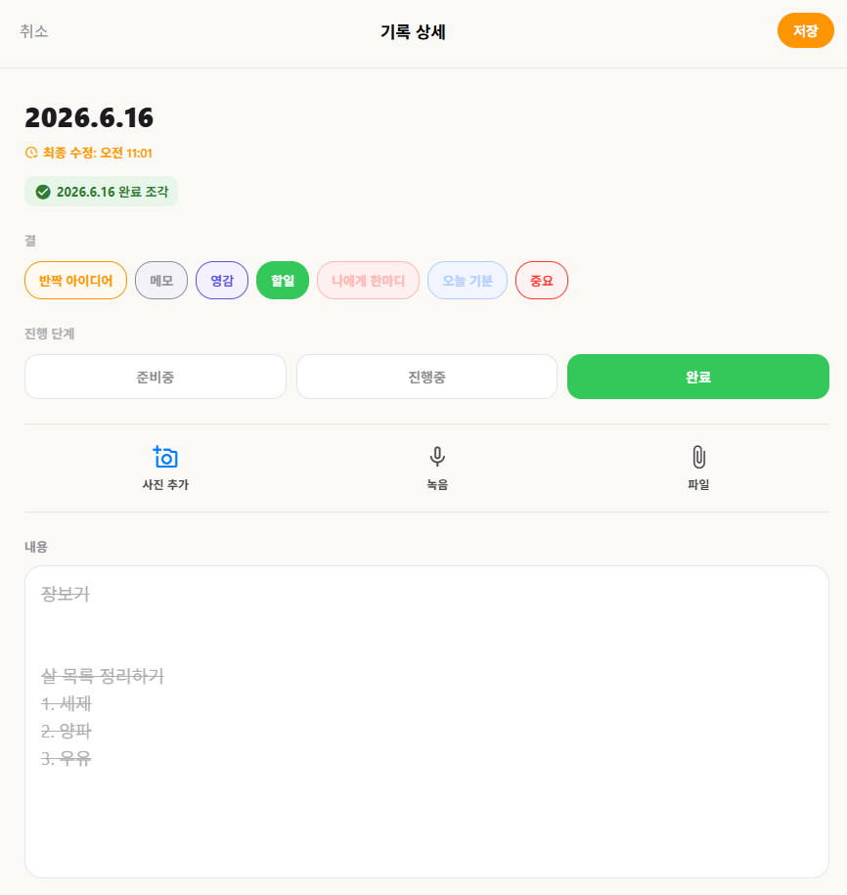
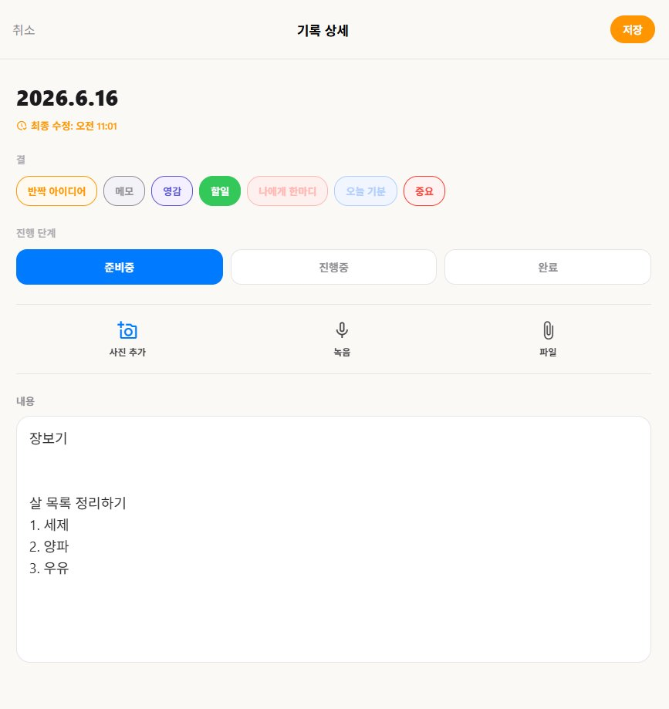
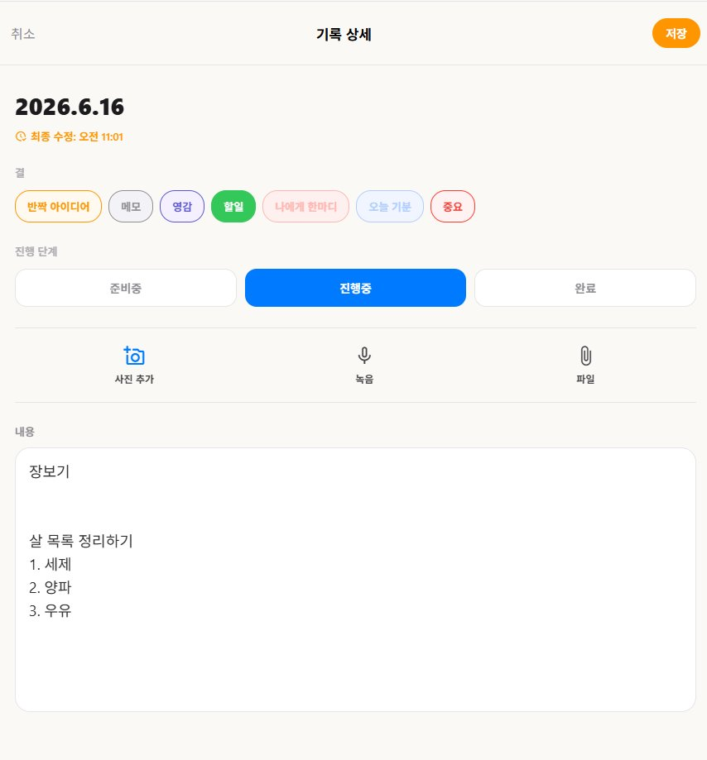
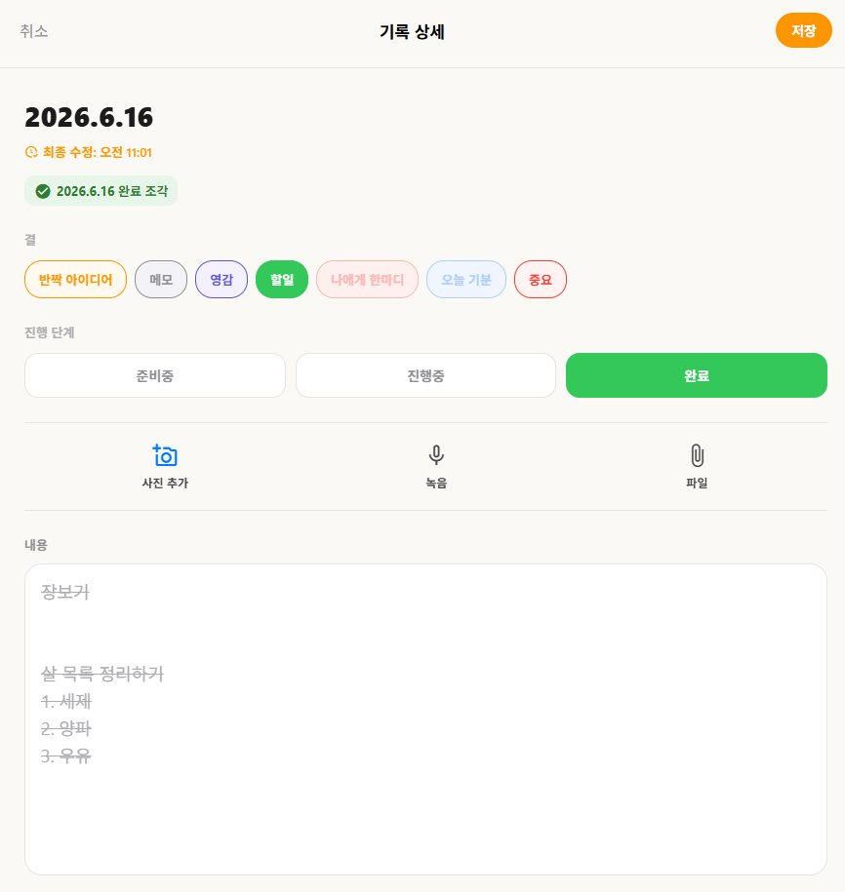
05 · Core Feature 04
할일 상태 관리
할일일 때만 준비중 → 진행중 → 완료 3단계 상태 UI 노출
준비중
진행중
완료 ✓
💡 기능은 많이 넣을 수 있다 — 하지만 "언제 보여줄지"가 프로덕트 센스다
MyQuickNote · PM Portfolio
21 / 32
MyQuickNote · PM Portfolio

Slide 22
07 · METRICS
어떻게 성공을 측정할 것인가
북극성 지표 · KPI · Anti-Metric 3층 구조
⭐ NORTH STAR METRIC
일주일 내 다시 돌아와 조각을 남기는 사용자 비율 (W1 Retention)
"메모 앱의 본질은 계속 쓰는 것. 재방문율이 모든 걸 말한다."
핵심 KPI
40%
1.5+
5%+
25%
W1 Retention
세션당 조각
최소 카테고리
아카이브 진입
가입 후 7일 재방문
한 번 쓸 때 담는 수
가장 적게 쓰는 결 사용률
"마음 서랍" 탭 방문
⚠ ANTI-METRIC · 올라가면 오히려 경고 신호
• 세션당 체류시간 10분 초과 → 앱이 무거워진 신호 (목표는 3초 앱)
• 일부 카테고리 70% 초과 → 결 구조 불균형
• 알림 후 재방문 상승 → 원칙 5번(재촉하지 않기) 위반
MyQuickNote · PM Portfolio
22 / 32

Slide 23
08 · ROADMAP
앞으로의 길
MVP → UX 고도화 → 데이터 → 동기화 → 감성 확장 → IP 커머스
P1
P2
P3
P4
P5
P6
MVP
UX 고도화
데이터
동기화
감성 확장
IP · 커머스
7개 결 · CRUD · 3탭 구조
감성 네이밍 · 바텀시트 · 할일 상태
검색 · 태그 · 내보내기
클라우드 백업 · 로그인
테마 · 위젯 · 주간 리포트
로고몽 · 굿즈 · 펀딩
✓ 완료
✓ 완료
→ 진행중
계획
계획
계획
💰 BM 방향
디지털 Freemium (월 2,900원) — 이미지 무제한 · 클라우드 백업 · 전용 테마
IP · 굿즈
마스코트 "로고몽" — 인형 · 스테이셔너리 · 가족 소통 키트 (앱 재진입 트리거)
MyQuickNote · PM Portfolio
23 / 32

Slide 24
08 · LEARNING
배운 6가지 — 제품과 기술
1인 풀스택 프로젝트에서 체득한 제품 감각 + 개발자와 소통하는 언어
🎯 PRODUCT
🔧 ENGINEERING
01
용어 하나가 프로덕트 톤을 바꾼다
01
파일 기반 라우팅의 원리
"카테고리→결", "저장→담기"만 바꿨는데 사용자 감정이 달라짐. 기능 설계 전 용어 설계.
Expo Router에서 루트는 Stack, 탭은 Tabs. 이 구분이 안 되면 탭바가 두 줄로 쌓인다.
02
기능을 언제 보여줄지가 PM의 실력
02
레이스 컨디션 방어
할일 상태를 조건부로 숨긴 결정이 프로덕트 밀도를 결정. 더하기보다 숨기기가 어렵다.
AsyncStorage 로드 전 useEffect가 먼저 발동하면 데이터가 덮어써짐. isLoaded 플래그로 차단.
03
MVP는 빠를수록 더 많이 배운다
03
날짜 타임존 함정
6주 기획보다 2주 구현이 10배 더 배움. 본인이 사용자일 때 보이는 문제가 가장 정확.
new Date('2026-04-23')은 UTC 해석. '/' 구분자로 바꿔야 로컬 시간대로 파싱된다.
PM은 코드를 짜지 않아도, "개발자의 언어"를 이해하면 훨씬 좋은 파트너가 된다.
MyQuickNote · PM Portfolio
24 / 32

Slide 25
08 · REFLECTION
다시 한다면 바꿀 3가지
자기 비판 = 성장 잠재력의 증거
01
02
03
사용자 인터뷰를 먼저 했을 것
분석 도구를 처음부터 심었을 것
경쟁 앱 Teardown 보고서를 만들었을 것
❌ BEFORE
❌ BEFORE
❌ BEFORE
혼자 기획 → 구현 → 검증 순서
지금은 추측 기반의 KPI
왜 기존 앱들이 실패했는지 얕게 파악
✓ NEXT
✓ NEXT
✓ NEXT
다음엔 최소 5명 인터뷰부터 시작
다음엔 Amplitude / PostHog 연동부터
다음엔 상세 Teardown → 차별화 정교화
MyQuickNote · PM Portfolio
25 / 32

Slide 26
09 · AI COLLABORATION
AI 협업 — 무엇을 맡기고, 무엇을 지켰나
2026년의 PM에게 필요한 것은 "AI 활용도"가 아니라 "AI 경계 설계 능력"
AI 기여도 (by 개발 단계)
Human-in-the-Loop · 4가지 핵심 판단
기획 · 원칙 · 의사결정
0%
01
"결" 네이밍
브랜딩 · 네이밍
15%
AI: "카테고리"/"태그" 제안 → 본인: "결"로 재정의
UX · IA 설계
20%
02
오늘만 필터링
AI: 3가지 옵션 비교 → 본인: "집중의 설계" 관점 선택
디버깅 · 문제 해결
50%
03
할일 조건부 UI
구현 초안 · 디버깅 보조
보조
AI: 전체 상태 UI 구조 → 본인: 조건부로만 노출 결정
04
메인+서브 설계
⭐ 의사결정 = 0% — 제품 철학과 원칙은 100% 본인 판단
AI: 3가지 옵션 → 본인: 제품 원칙 기준 A안 채택
AI는 구현 초안 · 디버깅 보조로 활용 — 제품 원칙 · 우선순위 · 최종 판단 · 검증은 직접 수행
MyQuickNote · PM Portfolio
26 / 32

Slide 27
10 · CODE × DECISION
코드로 증명하는 제품 의사결정 4가지
코드 한 줄이 기획 의도를 실현하는 순간 — 작은 결정이 제품의 사용감을 만든다
01
기록은 사라지면 안 된다
→ AsyncStorage + isLoaded 패턴
앱 종료 후에도 기록이 남아야 신뢰가 쌓인다
02
기록은 하나의 조각으로 관리된다
→ content · category · date · files · status 구조화
확장 가능한 설계가 유연한 제품을 만든다
03
마음 서랍은 선택한 결만 보여준다
→ category 기반 필터링
골라보는 경험이 아카이브를 의미있게 만든다
04
할일은 상태가 필요할 때만 보여준다
→ 조건부 UI + completedDate
기능은 필요한 순간에만 존재해야 한다
💡 기획을 코드로 증명하는 PM — 개발자와 같은 언어로 말할 수 있다
MyQuickNote · PM Portfolio 27 / 32

Slide 28
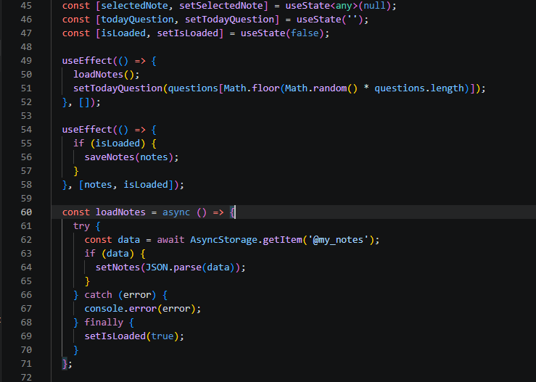
10 · CODE × DECISION
Code 01.
기록 저장과 불러오기
AsyncStorage로 로컬 저장 — 앱 종료 후에도 데이터 유지
code
🗄️ AsyncStorage 패턴
getItem → 기록 불러오기
setItem → 기록 저장
isLoaded → 로드 전 저장 방지
💡 앱을 종료해도 기억하는 앱 — 신뢰는 데이터에서 시작된다
MyQuickNote · PM Portfolio 28 / 32

Slide 29
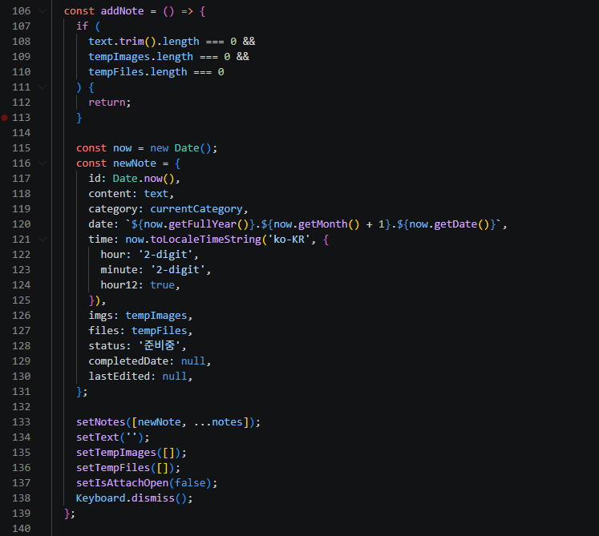
10 · CODE × DECISION
Code 02.
기록 데이터 구조 설계
텍스트 · 카테고리 · 날짜 · 이미지 · 파일 · 할일 상태를 하나의 객체로
code
📐 Note 인터페이스
content / category → 핵심 내용과 결
date / time → 달력 뷰와 시간 표시
imgs / files → 아카이브 확장
status / completedDate → 할일 조건부 적용
💡 하나의 조각이 담을 수 있는 것들 — 설계가 확장성을 만든다
MyQuickNote · PM Portfolio 29 / 32

Slide 30
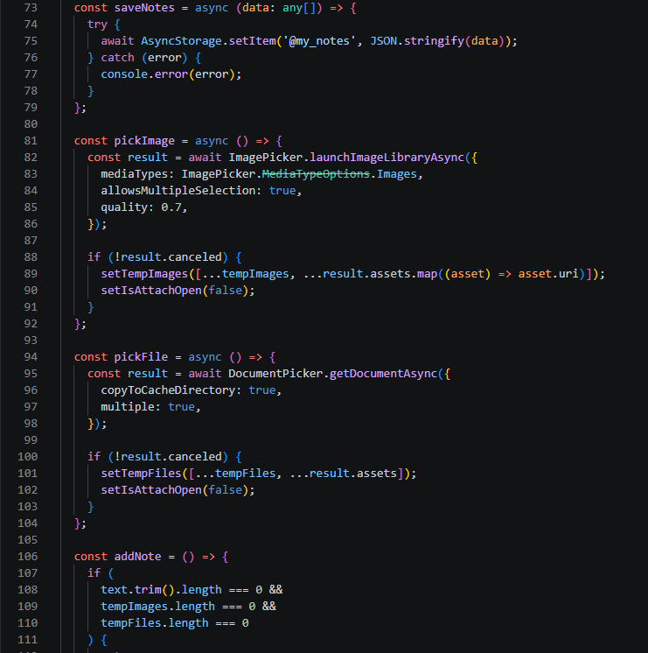
10 · CODE × DECISION
Code 03.
카테고리별 기록 필터링
선택한 결 기준으로 전체 기록 중 해당 카테고리만 모아서 표시
code
🔍 동적 라우팅 필터링
useLocalSearchParams → URL에서 결 이름 수신
currentCategory → 안전한 타입 변환
.filter() → 해당 카테고리 기록만 추출
💡 마음 서랍은 골라보는 공간 — 필터링이 탐색 UX를 만든다
MyQuickNote · PM Portfolio 30 / 32

Slide 31
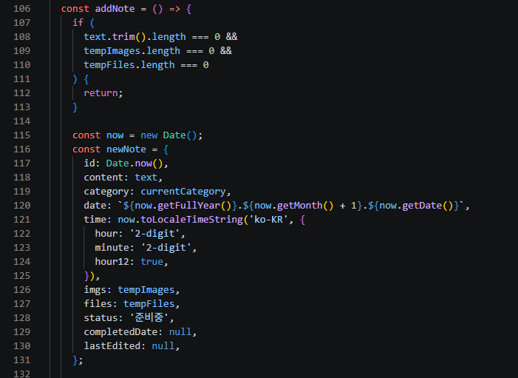
10 · CODE × DECISION
code
Code 04.
할일 상태 관리
준비중·진행중·완료 상태 관리 — 완료 시 날짜 자동 저장
✅ 상태 변경 + 완료일 기록
handleStatusChange
→ 상태 + 완료일 한번에 업데이트
completedDate
→ 완료 전환 시에만 날짜 기록
준비중 / 진행중 / 완료
→ 할일 카테고리일 때만 상태 UI 노출
💡 기능은 필요할 때만 보인다 — 조건부 UI가 앱의 밀도를 만든다
MyQuickNote · PM Portfolio 31 / 32

Slide 32
작은 조각들이 쌓이면
나를 이해하는 자산이 됩니다.
감사합니다
GitHub github.com/ebj0925-cyber/memo_2 Email kae8231@gmail.com 연락처 010-2784-2509

